Slide 1

Môn: Tiếng Việt
Bài 8: D d Đ đ

Slide 2


Slide 3
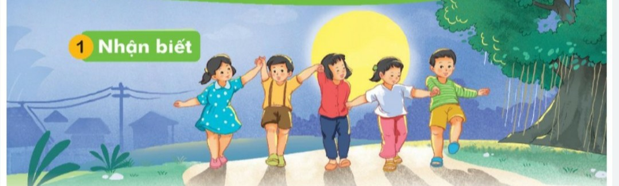
Dưới gốc đa, các bạn chơi dung dăng dung dẻ
D
đ
d
d
d
d

Slide 4


Slide 5
d

Slide 6
d
d
e
dẻ

Slide 7
đ

Slide 8
đ
đ
a
đa

Slide 9
d
đ
d
e
đ
a
dẻ
đa
da
dẻ
dế
đá
đò
đổ

Slide 10
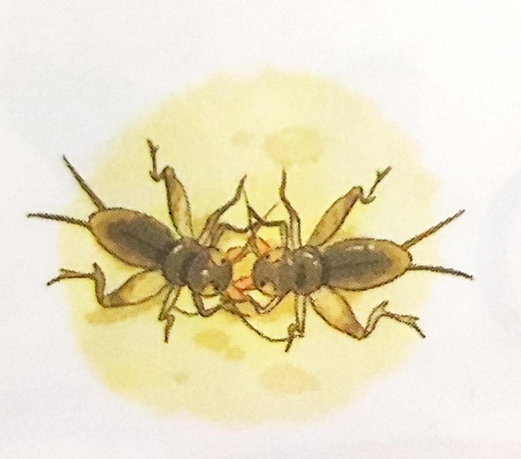
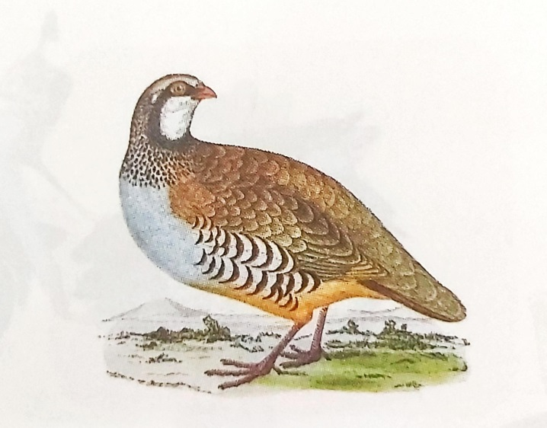
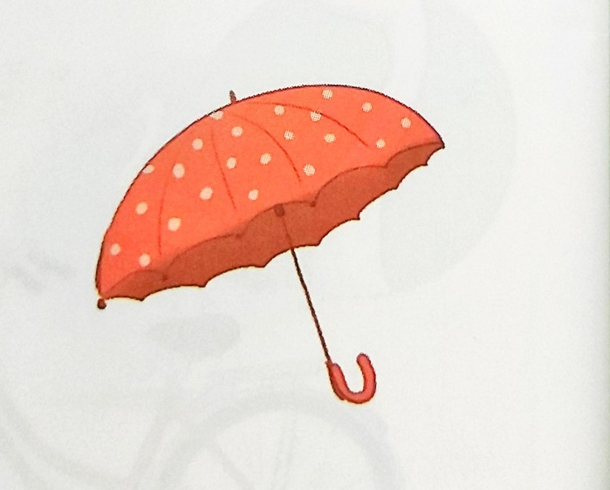
đá dế
đa đa
ô đỏ

Slide 11
d
đ
d
e
đ
a
dẻ
đa
da
dẻ
dế
đá
đò
đổ
đá dế
đa đa
ô đỏ

Slide 12




Slide 13
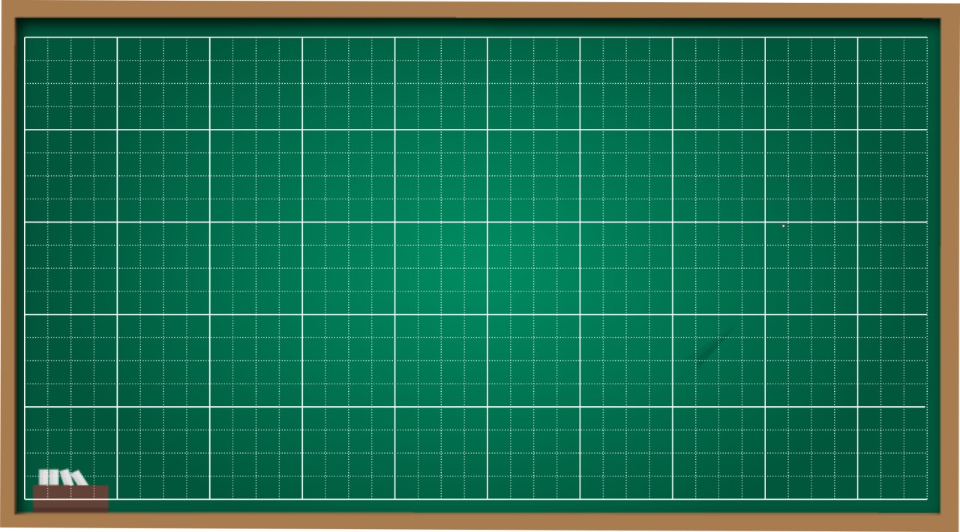
d
d
đ
đ
đá dế
đá dế

Slide 14


Slide 15
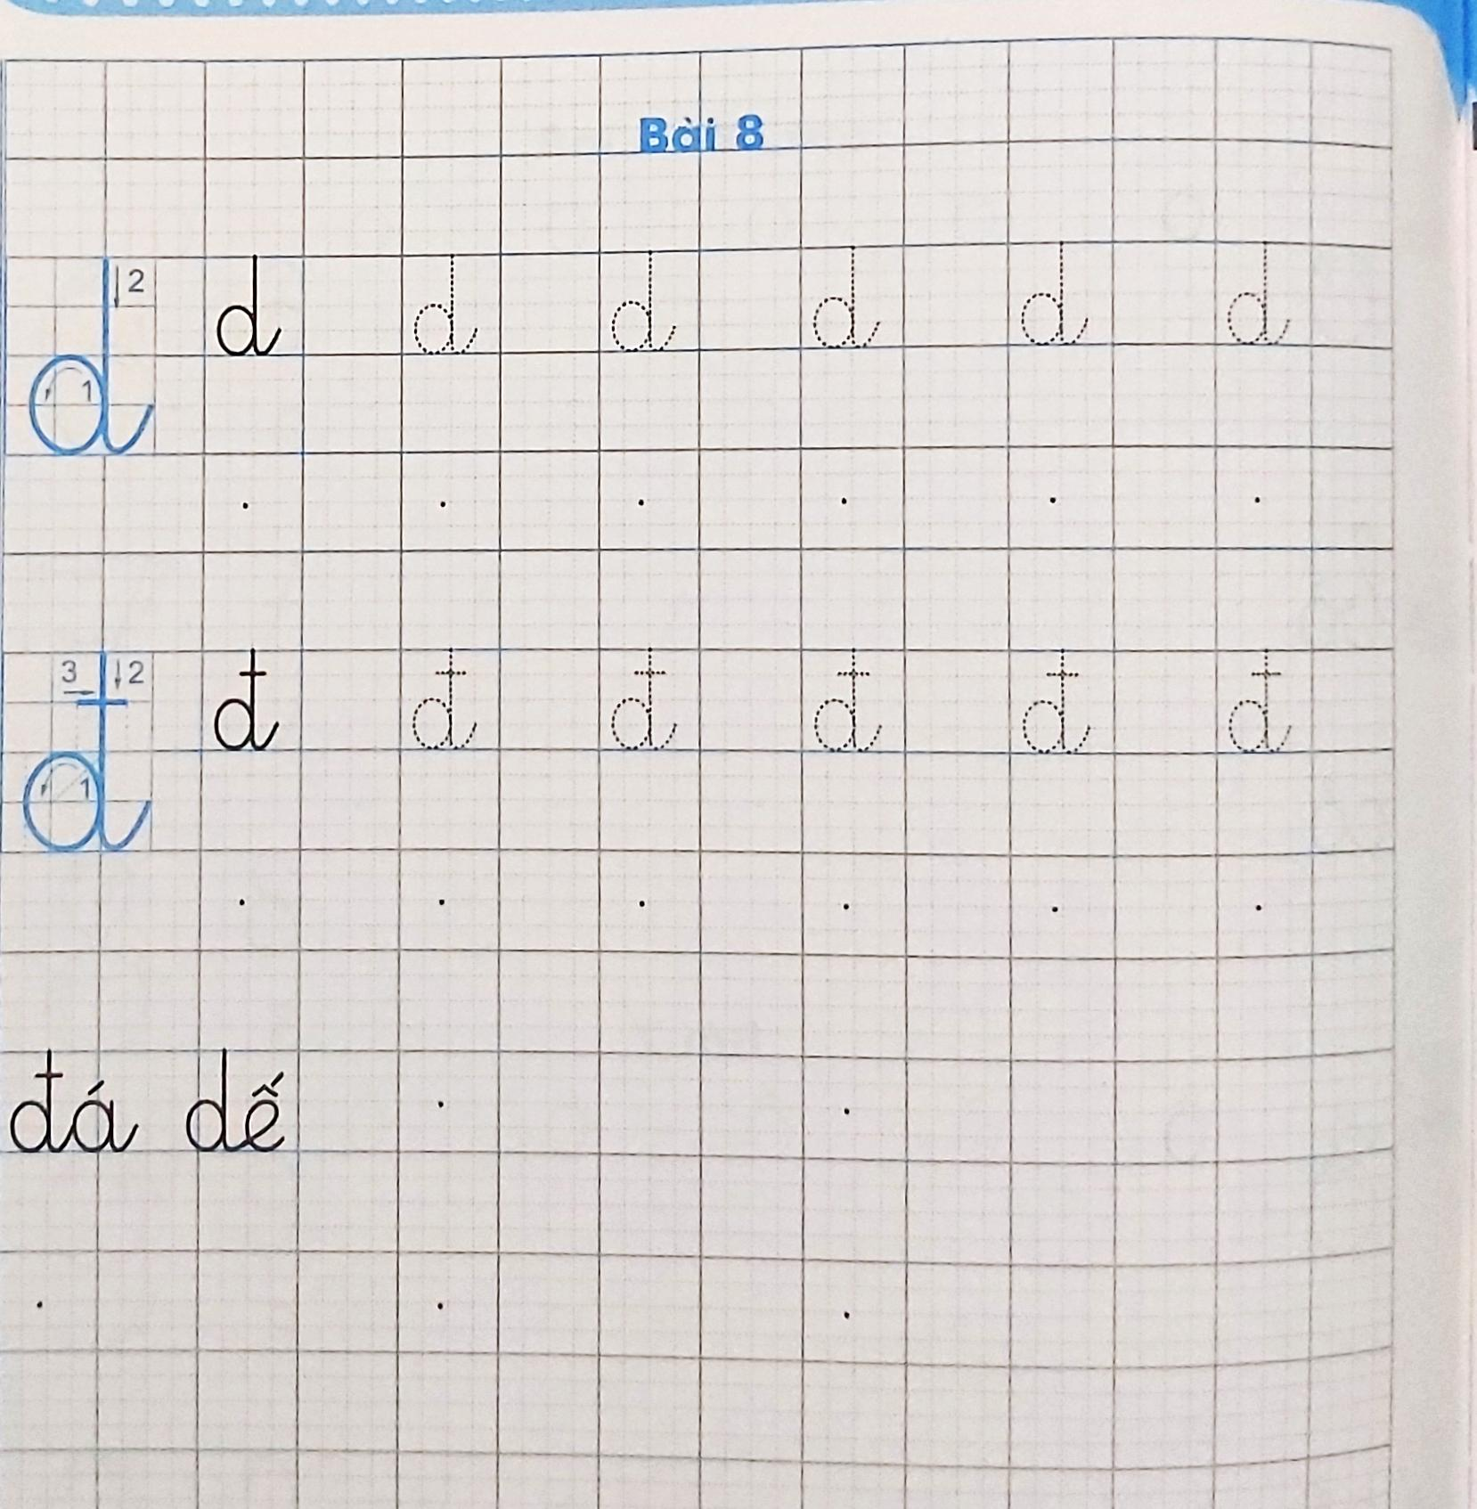


Slide 16


Slide 17
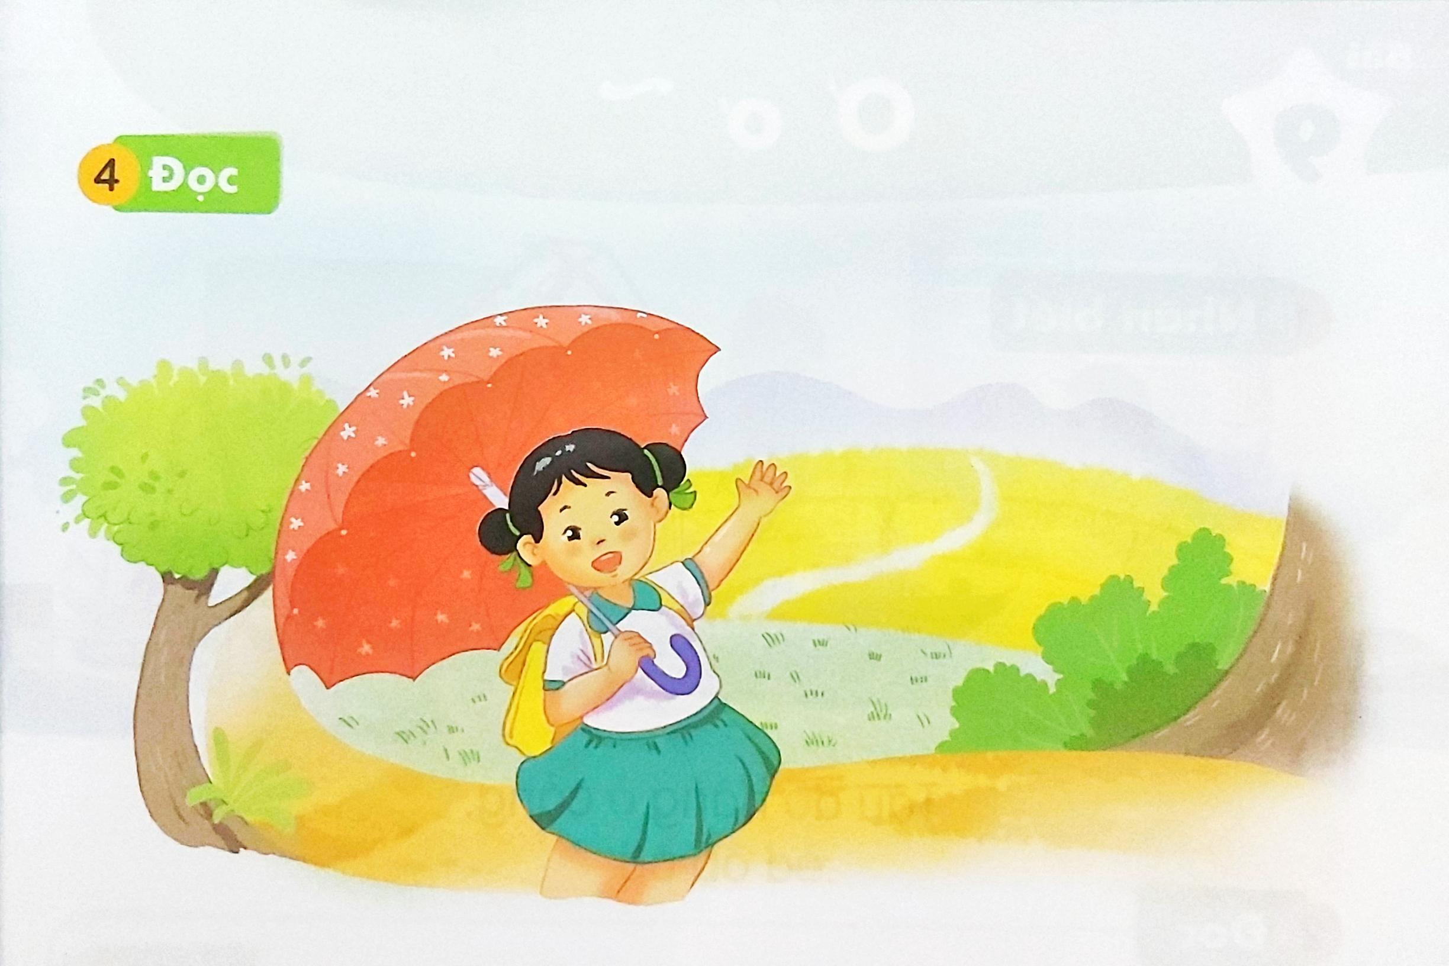
Bé có ô đỏ.

Slide 18
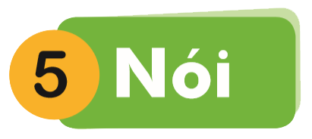
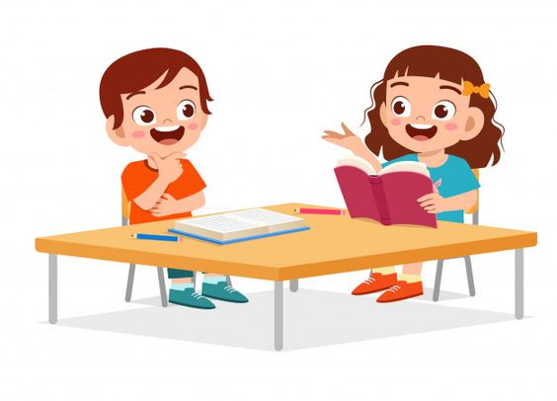

Slide 19
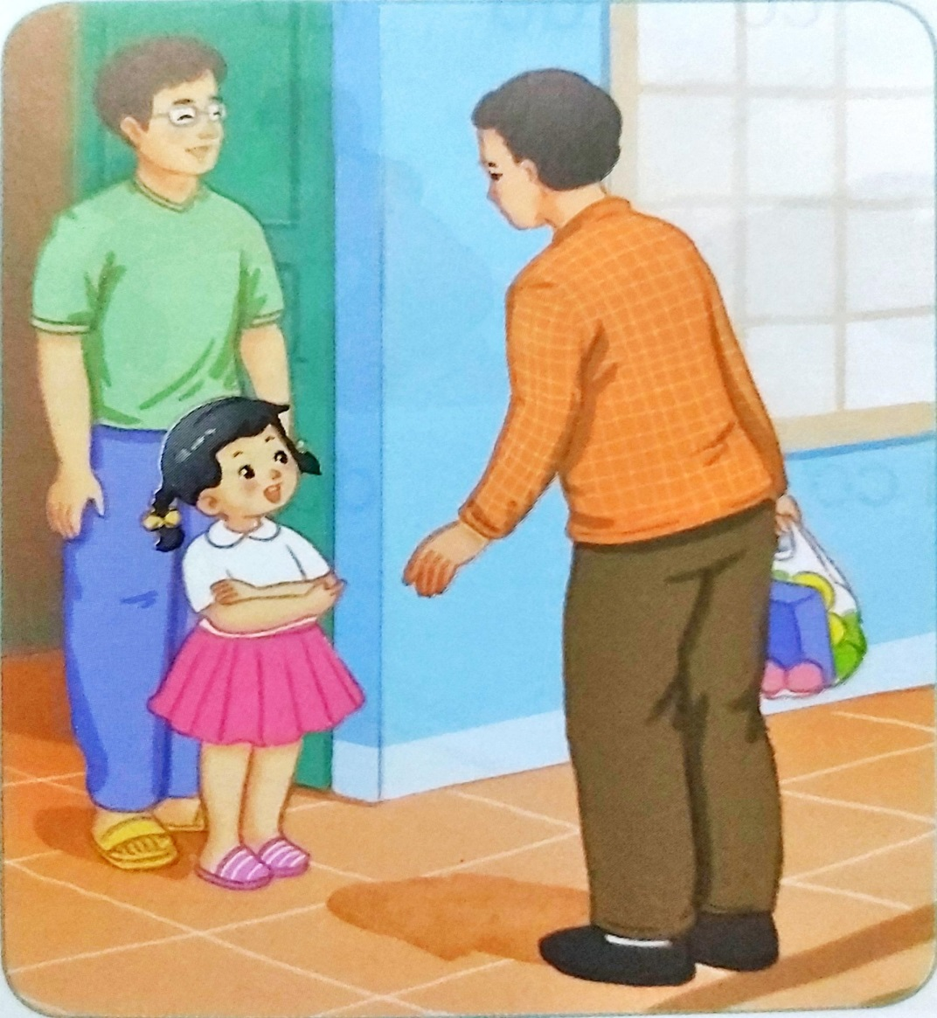
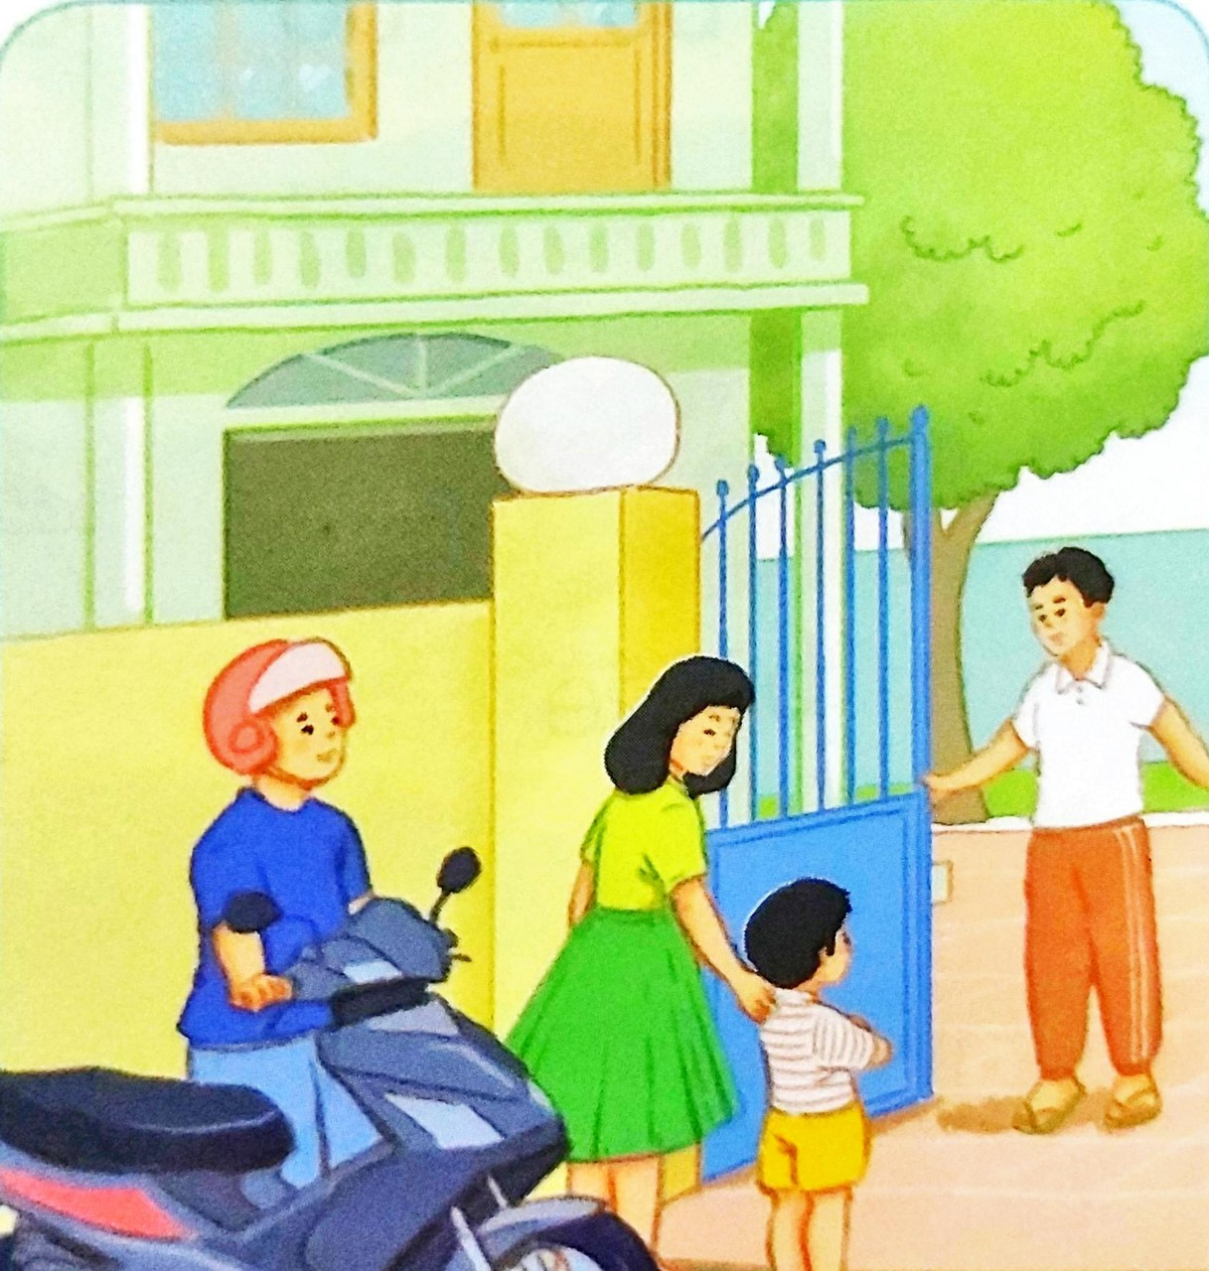
Chào hỏi

Slide 20

CỦNG CỐ - DẶN DÒ

